Slide 1
«УГАДАЙ МЕЛОДИЮ»
Песни Победы

Slide 2
2
3
1
7
6
5
4
9
8

Slide 3
«Хотят ли русские войны?»
Хотят ли русские войны?
Спросите вы у тишины
Над ширью пашен и полей,
И у берёз и тополей.
Спросите вы у тех солдат,
Что под берёзами лежат,
И вам ответят их сыны -
Хотят ли русские,
Хотят ли русские,
Хотят ли русские войны!

Slide 4
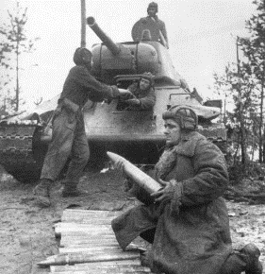
«Три танкиста»
На границе тучи ходят хмуро,
Край суровый тишиной объят.
У высоких берегов Амура
Часовые родины стоят.
Там врагу заслон поставлен прочный,
Там стоит, отважен и силён,
У границ земли дальневосточной
Броневой ударный батальон.

Slide 5
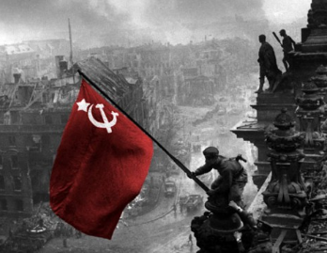
«День Победы»
День Победы, как он был от нас далёк,
Как в костре, потухшем таял уголёк.
Были вёрсты, обгорелые,
в пыли, -
Этот день мы приближали как могли.

Slide 6
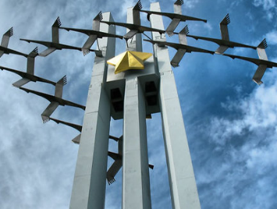
«Журавли»
Мне кажется порою, что солдаты
С кровавых не пришедшие полей,
Не в землю нашу полегли когда-то,
А превратились в белых журавлей.

Slide 7
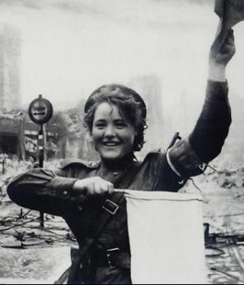
«Катюша»
Расцветали яблони и груши,
Поплыли туманы над рекой.
Выходила на берег Катюша,
На высокий берег, на крутой.
Выходила, песню заводила
Про степного сизого орла,
Про того, которого любила,
Про того, чьи письма берегла.

Slide 8
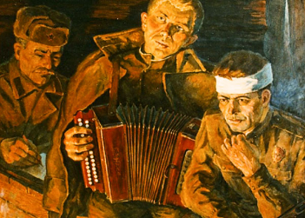
«В землянке»
Бьётся в тесной печурке огонь,
На поленьях смола, как слеза.
И поёт мне в землянке гармонь
Про улыбку твою и глаза.
Про тебя мне шептали кусты
В белоснежных полях под Москвой.
Я хочу, чтобы слышала ты,
Как тоскует мой голос живой.

Slide 9
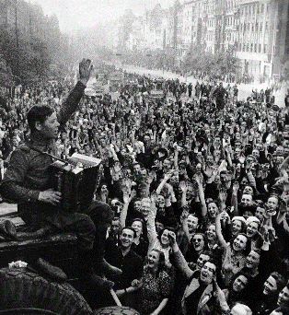
«Майский вальс»
Весна сорок пятого года -
Как ждал тебя синий Дунай.
Народам Европы свободу
Принёс жаркий, солнечный май.
На площади Вены спасённой
Собрался народ стар и млад,
На старой израненной в битвах гармони
Вальс русский играл наш солдат.

Slide 10
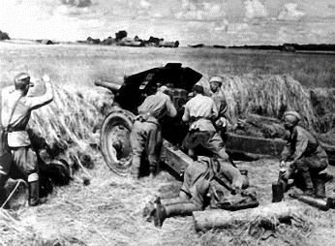
«На безымянной высоте»
Дымилась роща под горою,
И вместе с ней горел закат...
Нас оставалось только трое
Из восемнадцати ребят.
Как много их, друзей хороших,
Лежать осталось в темноте -
У незнакомого поселка,
На безымянной высоте.

Slide 11
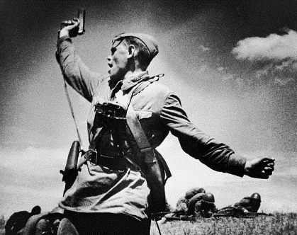
«Последний бой»
Мы так давно, мы так давно не отдыхали.
Нам было просто не до отдыха с тобой.
Мы пол-Европы по-пластунски пропахали,
И завтра, завтра, наконец, последний бой.

Slide 13
Идея - http://luchiki.ucoz.ru/load/5-1-0-50 -Галкина И.А.
Рамка на слайдах - http://svetbiznesa.ru/images/0_5b4cb_173136aa_XL.png
Скрипичный ключ - http://img1.liveinternet.ru/images/attach/c/10/110/640/110640323_tsov8blu9d6.gif
3 слайд – http://img0.liveinternet.ru/images/attach/c/1/58/818/58818077_1273408227_13544.jpg
4 слайд – http://armyman.info/uploads/photos/show/[38]_21_Dec_11_[39]_21_Dec_11/38015_17547.jpg
5 слайд – http://dbelyaev.ru/uploads/2012/04/d3f9673e76b46cb6b75080a09bf11478-550x396.jpg
6 слайд – http://img1.liveinternet.ru/images/attach/c/5/85/729/85729493_4189255_2702049.jpg
7 слайд – http://www.cultin.ru/singles-images/180300_1408444940_0.jpg
8 слайд – http://news.rentv-smolensk.ru/mk/img/2209.jpg
9 слайд – http://www.kino-ussr.ru/uploads/posts/2012-10/1349201729_anatoliy-egorov_-praga_9-maya-1945.jpg
10 слайд – http://img11.nnm.ru/d/4/0/7/7/a7d8176c6256a9470c94999dc4c.jpg
11 слайд – http://ic.pics.livejournal.com/vsegda_tvoj/13094403/41120015/41120015_original.jpg
12 слайд - http://muzmix.com/images/songs/115833/1.gif
http://img0.liveinternet.ru/images/attach/c/2/82/852/82852184_6.png

